Slide 1
Kriza hrane

Slide 2
Uzroci energetske krize:
Cijene hrane su porasle zbog niza faktora:
(a) Povećanje cijena nafte
(b) Povećana potražnja za mesom i mesnim prerađevinama u razvijenim zemljama, što zahtjeva više žita za hranjenje stoke
(c) Zelena revolucija
(d) Različita organičenja trgovanja
(e) Pad cijena dionica u prehrani
– Poremećaj ponude i potražnje
(f) Reklamiranje vremenskih uvjeta

Slide 4
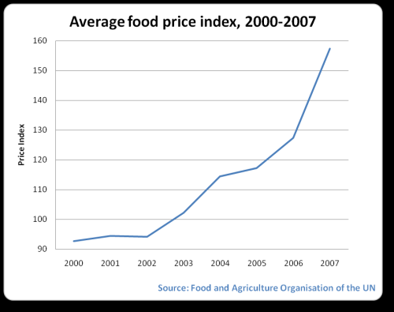
Pozadina krize hrane
Kriza s hranom, za mnoge stvari koje je bila, nije bila iznenadna.
Cijene hrane su neko vrijeme rasle, što se može vidjeti iz Indeksa prosječnih cijena hrane u nastavku,
a ta su ranija upozorenja pala na nepažnju.

Slide 5
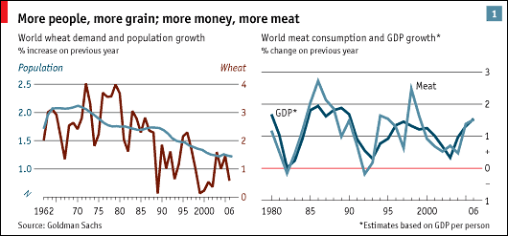
(b) Increasing demand for meat and dairy products
8 kg žita = 1 kg of govedine 5 kg of žita = 1 kg of svinjetine
200m-250m tona žita više preusmjereno za stočnu hranu u odnosu na prije 20 godina.
Kineski potrošač koji je 1985. pojeo 20 kg mesa pojeo je preko 50 kg mesa 2007. godine.

Slide 6
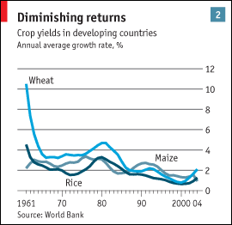
(c) Zelena revolucija
Poljoprivreda na tržištima u nastajanju prožeta je neuspjesima na tržištu
i ne reagira na signale cijena kao što to čine druga poduzeća.
novo izvješće Međunarodnog instituta za istraživanje prehrambene
politike (IFPRI)-rast cijena od 10% donosi povećanje ponude za 1-2% Smanjenje potrošnje zelene revolucije-
Potrošnja na poljoprivredu kao udio u ukupnoj javnoj potrošnji u zemljama u razvoju pala je za polovicu
između 1980. i 2004. godine.

Slide 7
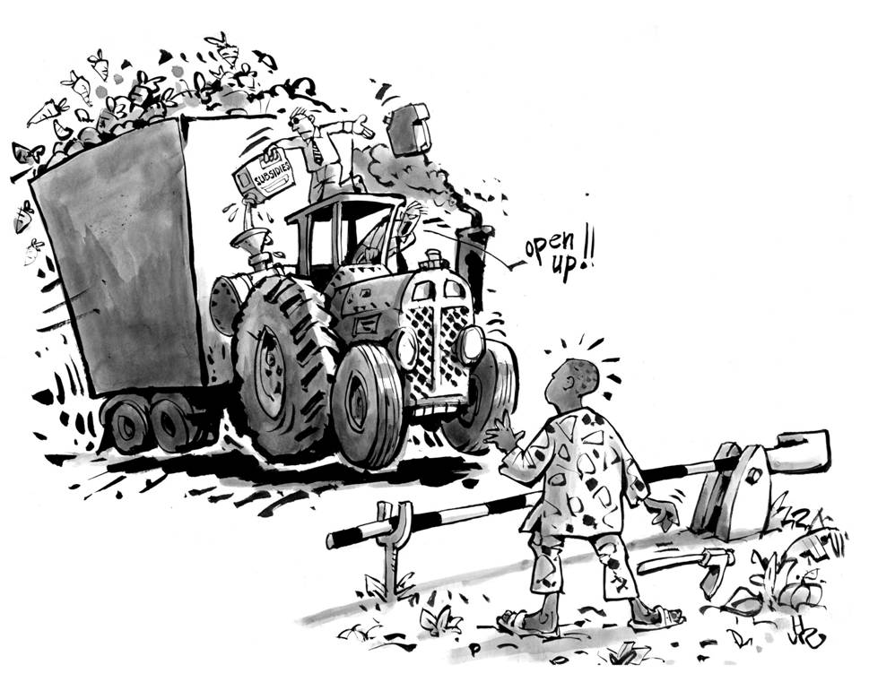
(d) Liberalizacija tržišta
Mnoge zemlje u razvoju su od neovisnih o hrani postale neto ekonomije uvoznice hrane
Nacije u razvoju postale su ovisne o uvozu hrane

Slide 9
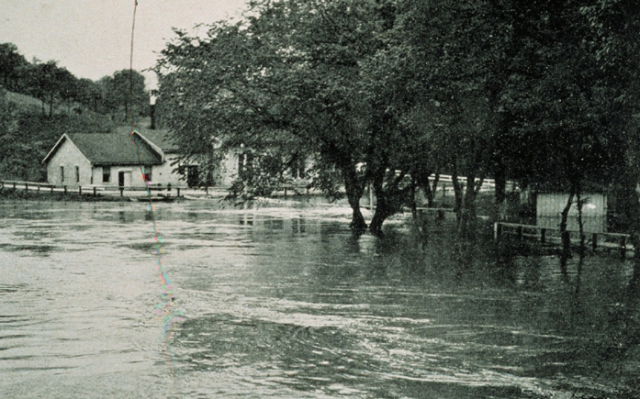
Nepovoljni vremenski uvjeti
Bangladesh
Australia
California
Kerala
Myanmar

Slide 10
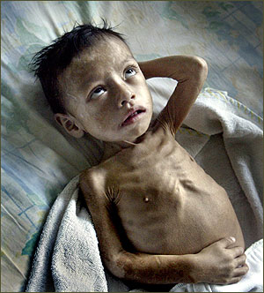
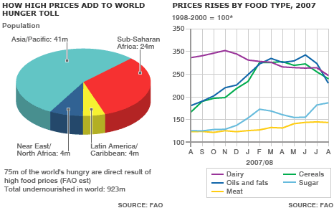
Utjecaj svjetske krize hrane
21 od 36 zemalja u krizi sigurnosti hrane nalazi se u podsaharskoj Africi, prema FAO-u. Regija uvozi 45% pšenice i 84% riže.
Vreća riže od 2 kg sada košta polovicu dnevnog prihoda siromašne obitelji u Bangladešu Izbijaju neredi Mjere današnje krize su bijeda i pothranjenost.

Slide 11
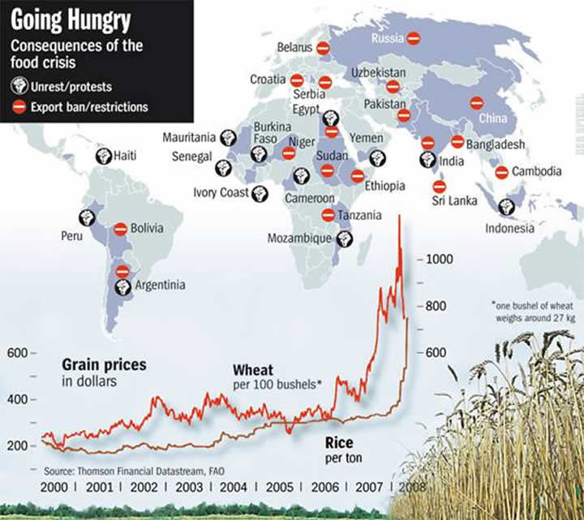

Slide 12
Kahoot quiz
Zaigraj kviz i provjeri svoje znanje!

